Slide 1
Tizen 실시간 채팅과 일정 관리 Web App
서강대학교 컴퓨터공학과
20131545 20131588
김태완 이연희

Slide 2
주요 서비스
Saint 계정을 통한 로그인
실시간 메시지 발신과 수신
Google Calendar API를 통한 일정 확인

Slide 3
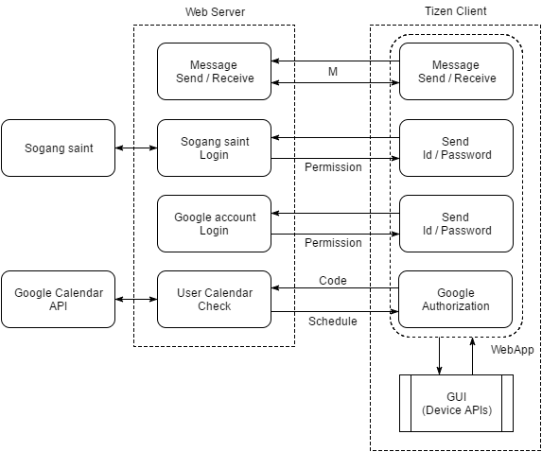
프로그램 전체 구성도

Slide 4
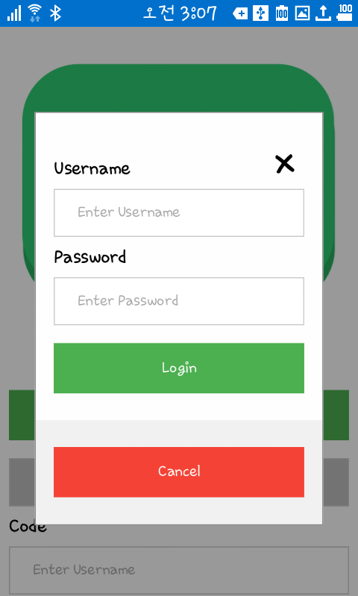
Saint 계정 로그인 서비스
서강대학교 saint 상의 계정으로 로그인이 가능한 서비스를 지원하였습니다.
로그인 화면

Slide 5
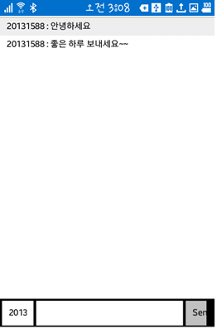
실시간 채팅 서비스
로그인하여 접속한 사용자끼리 실시간으로 메시지를 발신하고 수신할 수 있도록 하는 서비스를 제공하였습니다.
실시간 채팅을 하기 위해 로그인을 한 후 사용자의 학번으로 사용자를 구분하였습니다.

Slide 6
일정 확인 서비스
Google Calendar API를 이용하여 사용자의 일정을 확인 할 수 있는 서비스를 제공하였습니다.
Google 계정을 연동하여 사용자가 Google Calendar에 저장한 일정 정보를 출력하였습니다.

Slide 7
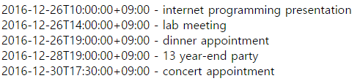
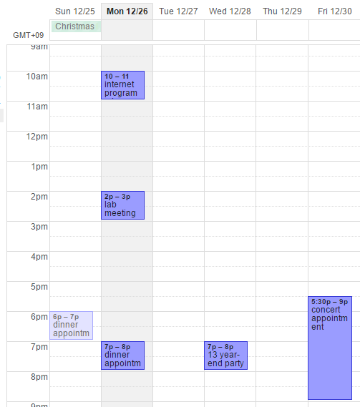
일정 확인 서비스
현재 시간 이후의 일정 출력

Slide 8
구현 시 문제점
기존 서비스에는 서강대학교 saint상에서의 식단표와 강의실 사용 여부를 알려 줄 수 있는 서비스를 제공하고자 하였지만 보안상의 이유로 문제가 발생
기존 서비스에는 DB를 이용한 회원 관리 서비스를 제공하고자 하였지만 saint상의 회원 정보를 관리하는 것은 보안상의 이유로 불가하므로 문제가 발생
Google에서 제공하는 Authorization을 복사하는 것이 Tizen기기 상에서 가능하지 않아 직접 글자를 다 쳐야 하는 문제가 발생

Slide 9
GitHub URL
https://github.com/tw4204/internet_programming_2016

Slide 10
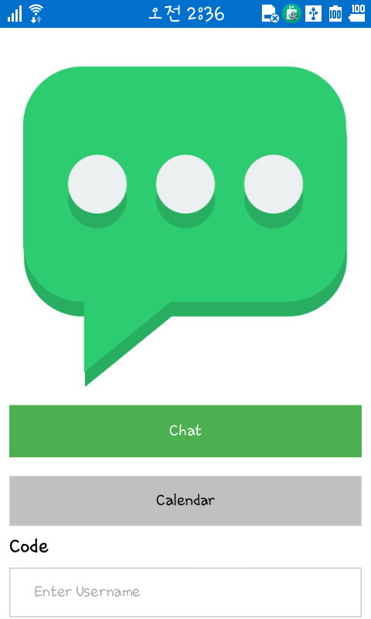
데모 영상

Slide 11
Q & A
감사합니다

